Slide 1
Муниципальное бюджетное учреждение дополнительного образования «Детско- юношеский центр «Подросток» городского округа Самара
Тема: Театр как средство развития социально-нравственной личности
(из опыта работы театральной студии «Драйв»)
Выступающий:
Н.А. Байбикова,
Педагог дополнительного образования

Slide 2
«Актера нельзя воспитать и обучить, если не воспитать в нем человека»
Н.В. Гоголь

Slide 3
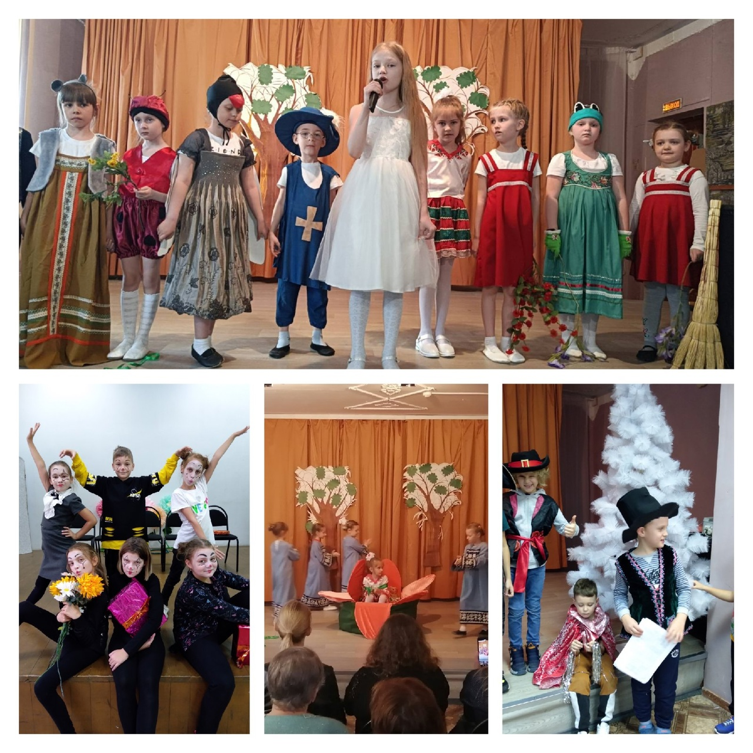
Театральная студия «Драйв» – это уникальное и удивительное место, которое оказывает глубокое и продолжительное влияние на жизнь детей, где они становятся непосредственными участниками театрального представления, входят в мир воображения, творчества и самовыражения.

Slide 4
Формирование социально-нравственной активности личности
«Социально- значимая работа в культурно-образовательной деятельности»
Организация и проведение культурно-массовых мероприятий

Slide 5
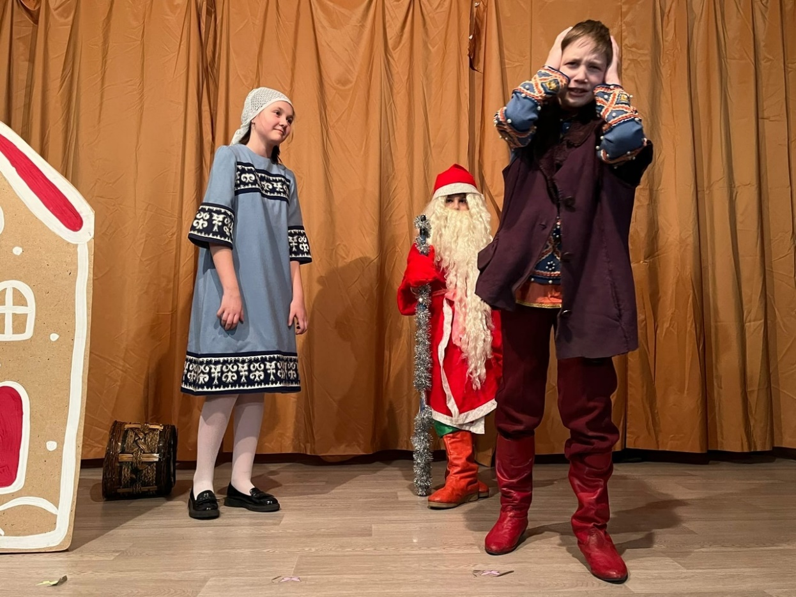
Формирование социально-эстетической активности личности
Развивает качества:
- инициативность;
- самостоятельность;
- самодисциплина;
- коммуникативность;
- фантазия, воображение;
- доброта и уважение к окружающим;
- умения работать в команде и многие другие.

Slide 6
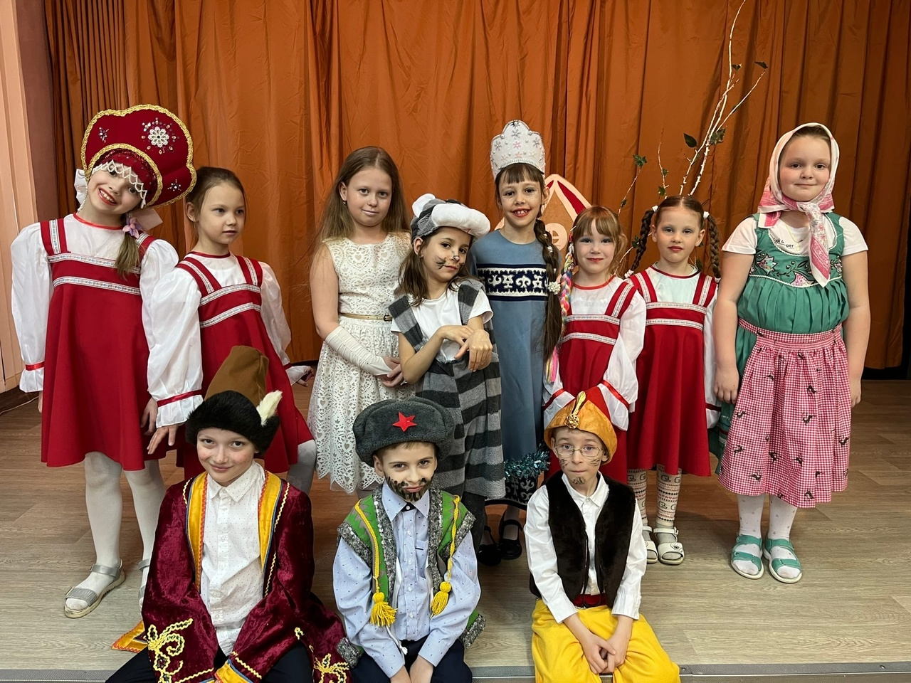
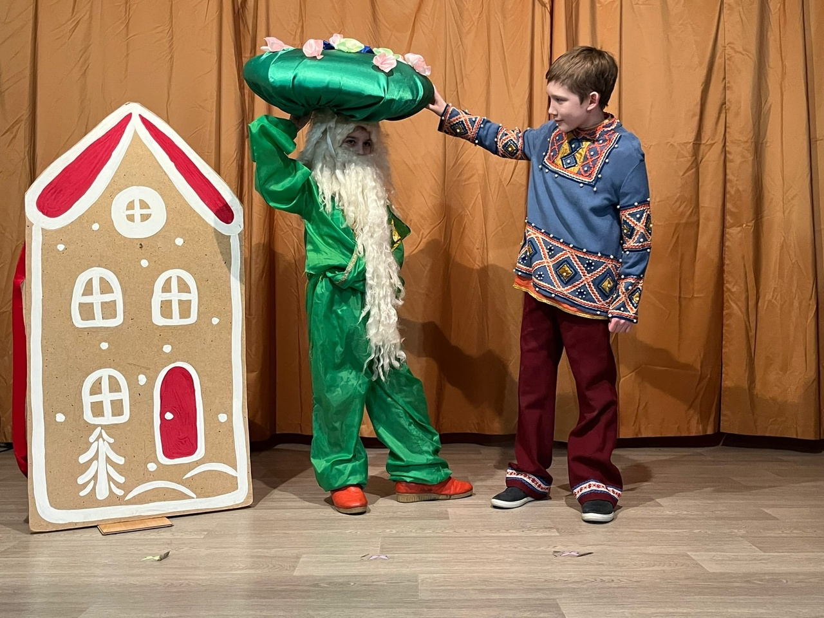
Формирование социально-нравственной активности личности

Slide 7
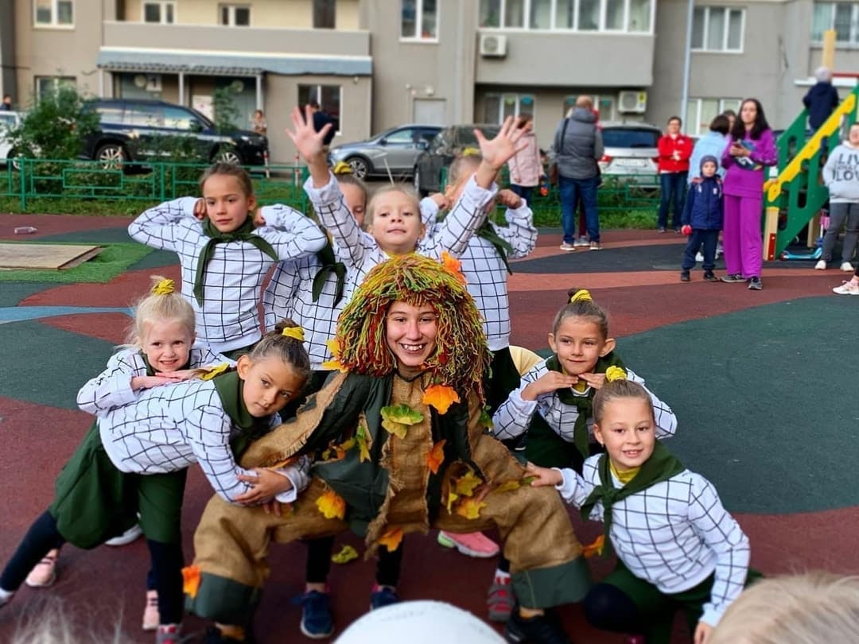
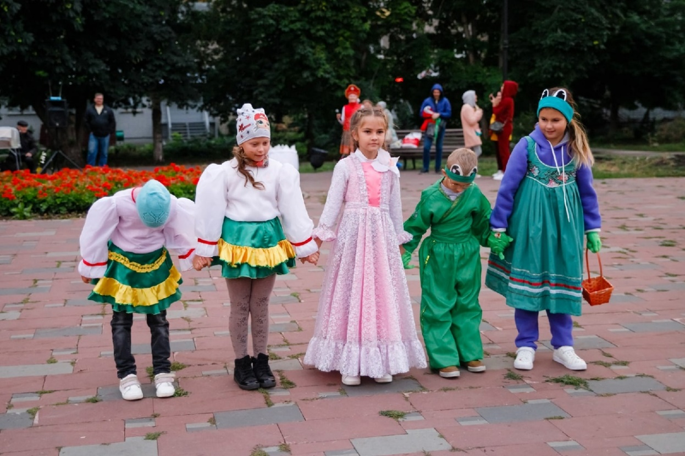
Организация и проведение культурно-массовых мероприятий
Игровые программы на дворовых площадках Октябрьского района:
Масленица, Новый год, День матери
Ежегодные праздничные мероприятия, посвященные Дню города Самара, Дню Флага

Slide 8
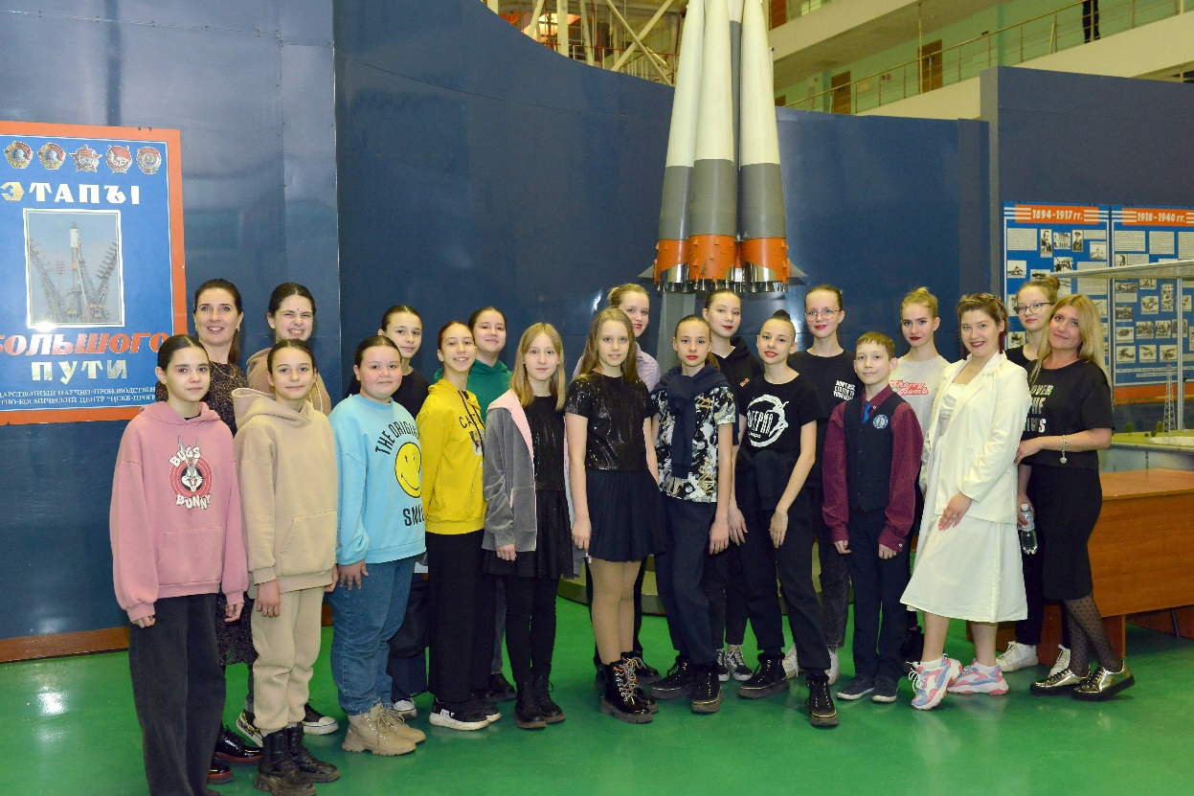
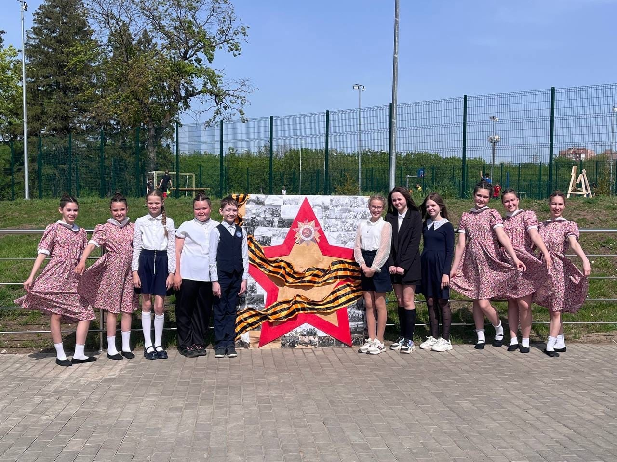
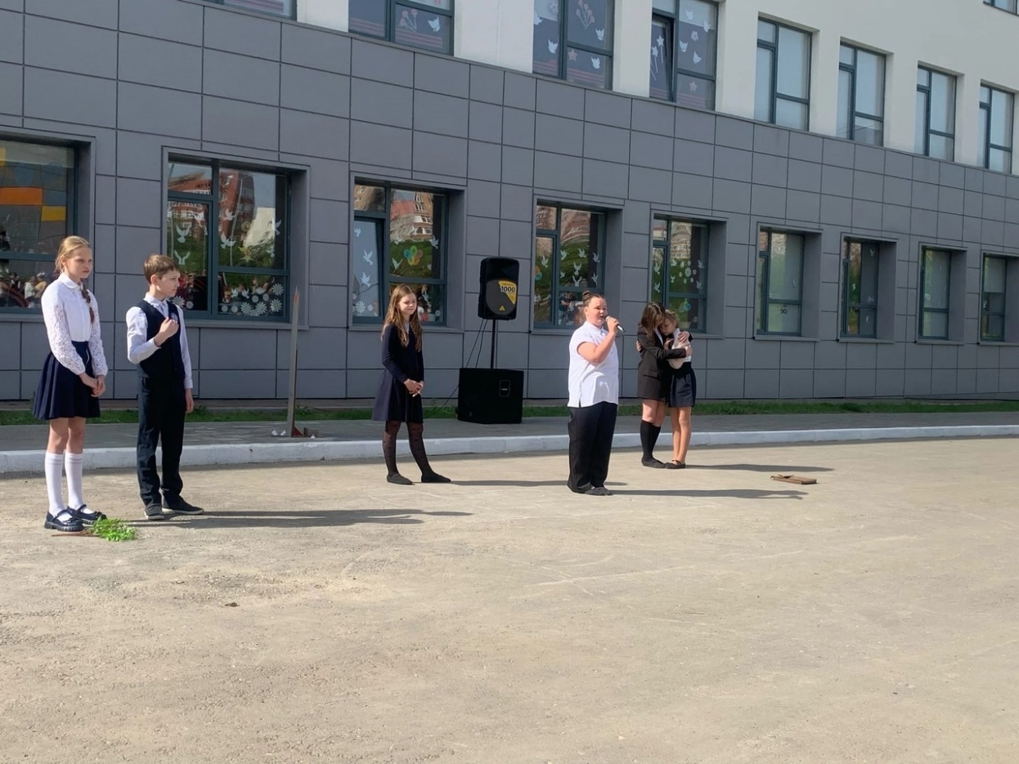
Организация и проведение культурно-массовых мероприятий
Концертная программа в честь юбилея самого большого цеха ЦСКБ «Прогресс»
Праздничные программа, посвященные Дню Победы
Торжественные линейки, посвященная
Дню знаний

Slide 9
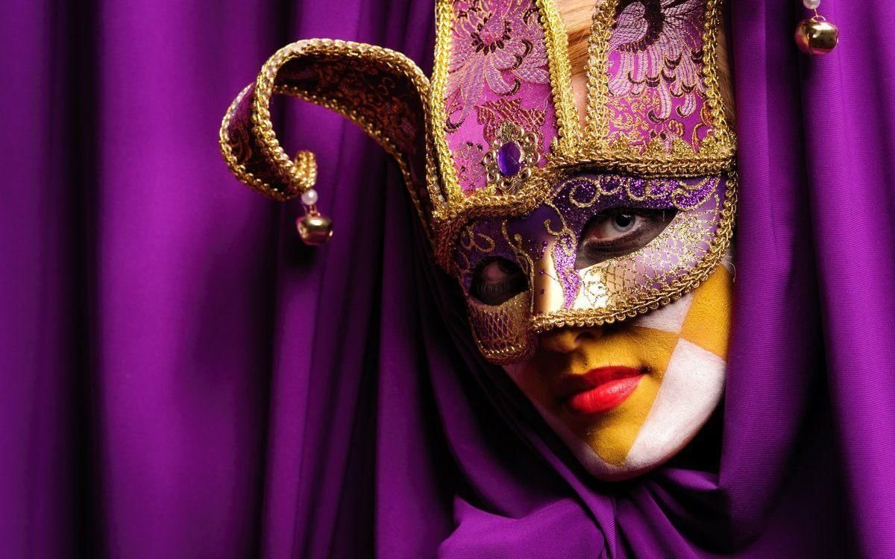
Таким образом театральная студия «Драйв» Муниципального бюджетного учреждения дополнительного образования «Детско-юношеский центр «Подросток» городского округа Самара выполняет большую социально-значимую работу, способствует развитию творческого и личностного потенциала всех участников (актеры и зрители), а также формированию ценностей и навыков, необходимых для успешной жизни в обществе.

Slide 10
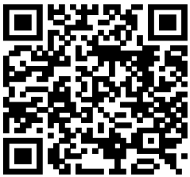
НАШИ КОНТАКТЫ
г. Самара, ул. Советской Армии, 271
Тел.: 926-00-16
so_sdo.podrostok@samara.edu.ru

